Slide 2
5 数学广角—鸽巢问题
第2课时鸽巢问题（2）

Slide 3
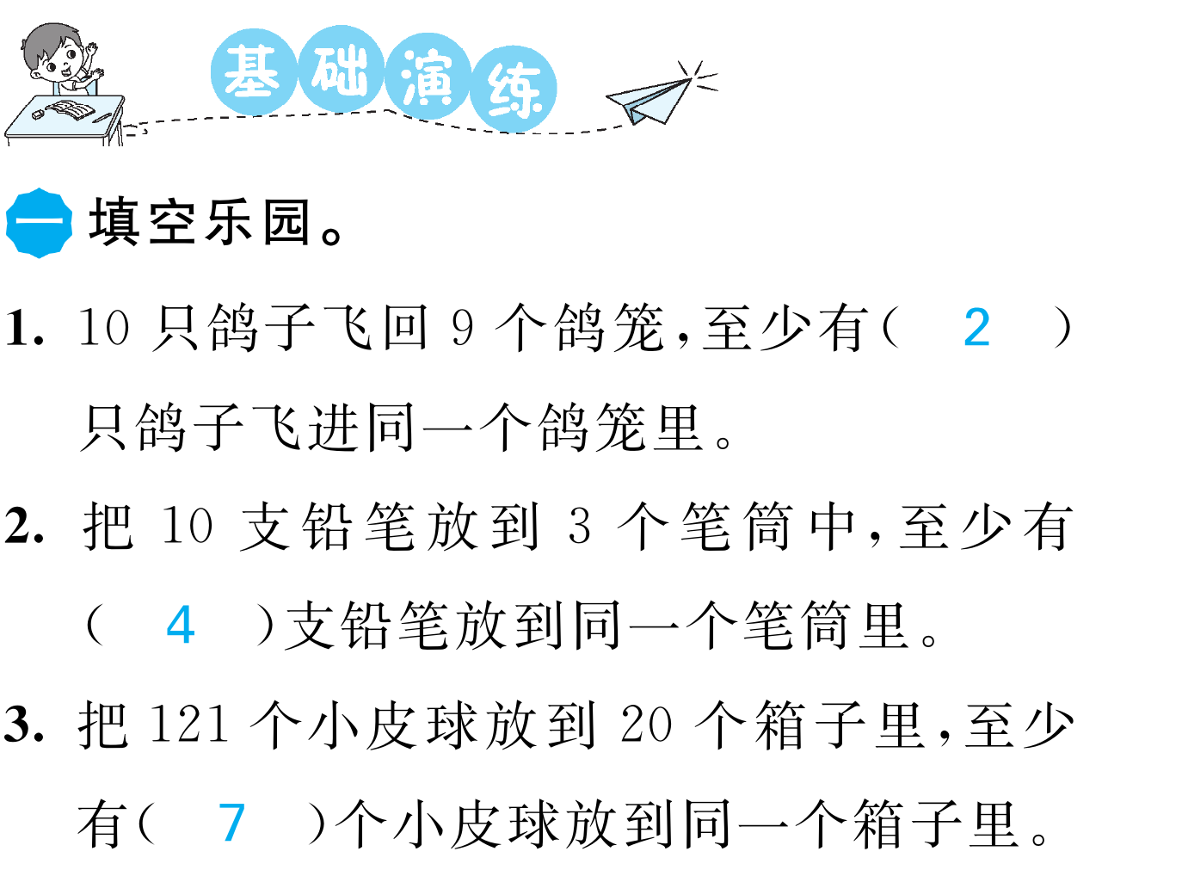

Slide 4
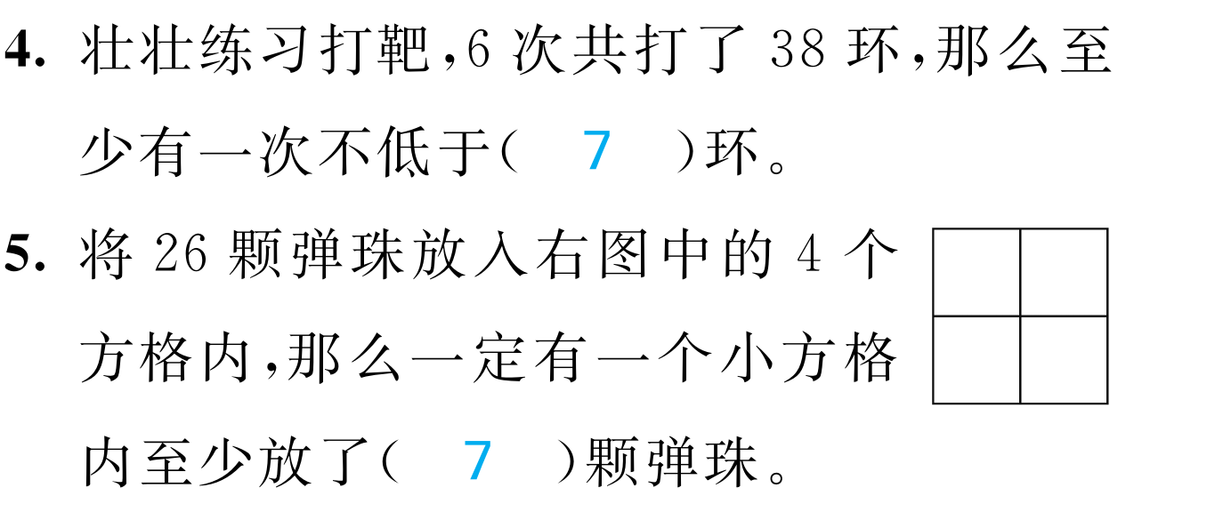

Slide 5
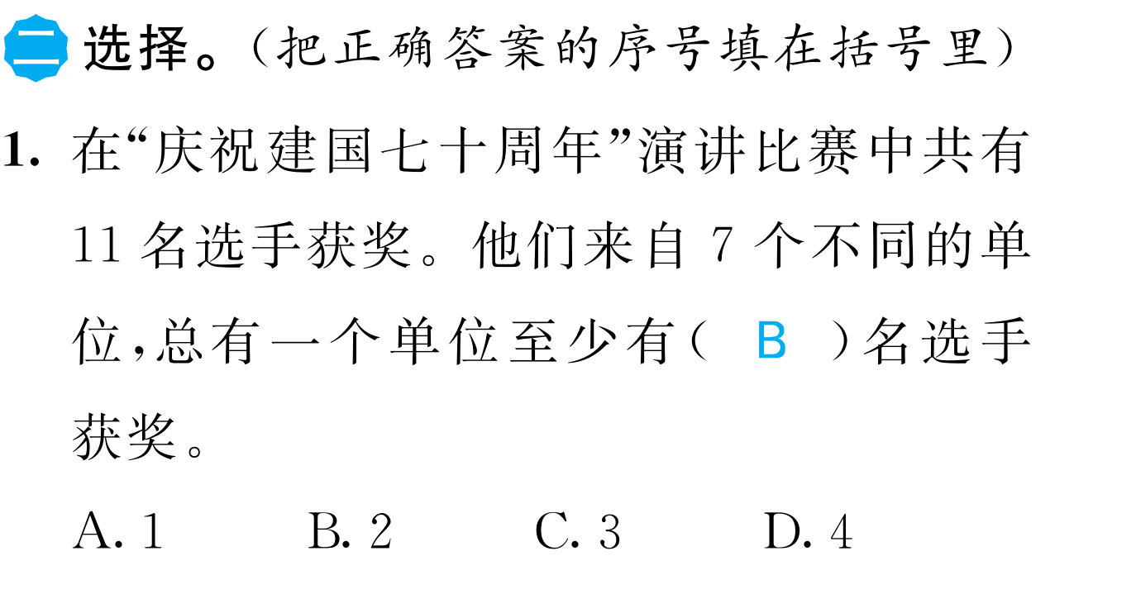

Slide 6
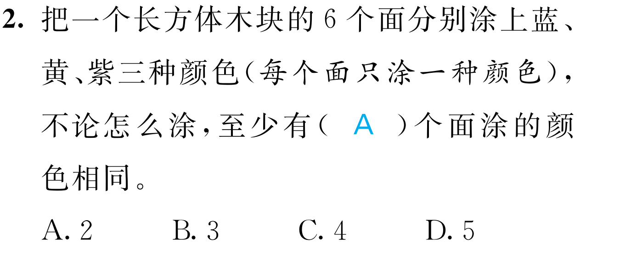

Slide 7
